Slide 1

NHÓM 2
BÀI TOÁN CON ẾCH NHẢY
MA THỊ HẬU
TIÊU THỊ NGỌC ÁNH
ĐẶNG VŨ HỘI
NGUYỄN CÔNG HÀO
NGUYỄN ĐỨC TÙNG LÂM

Slide 2
Giới Thiệu Bài Toán
Tổng quan bài toán
Bài toán con ếch nhảy đề cập đến việc tìm tổng số cách để con ếch nhảy đến lá thứ N theo chiều từ trái sang phải. Mỗi lần bắt buộc chỉ nhảy 1 hoặc 2 bước.

Slide 3
Cách giải bài toán
F(n) là số cách để nhảy tới lá thứ n
Nhảy lên lá thứ nhất có 1 cách nhảy : F(1) = 1
Nhảy tới lá thứ hai có 2 cách nhảy : F(2) = 2
Nhảy tới lá thứ ba có hai cách :
- Nhảy trực tiếp từ lá thứ nhất tới lá thứ ba
- Nhảy trực tiếp từ lá thứ hai tới lá thứ ba
Để nhảy tới lá thứ ba có F(3) = F(2) + F(1)
Tương tự với những lá tiếp theo. Từ đó ta đưa ra được cách nhảy chung tới lá thứ n:
F(n) = F(n-1) + F(n-2)

Slide 4
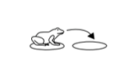
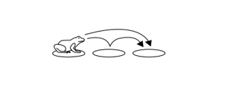
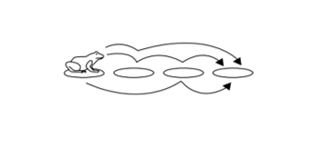
LÁ THỨ NHẤT
LÁ THỨ HAI
LÁ THỨ BA
1
1
2
1
2
3
Notes:
3

Slide 5
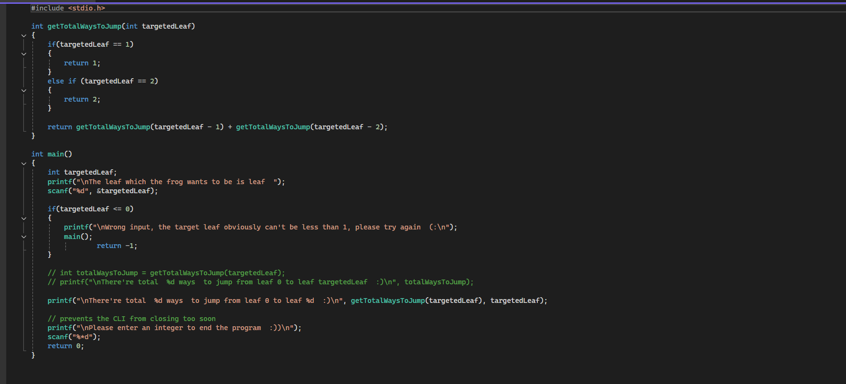
Nếu đối số truyền vào là 1 thì sẽ đưa ra kết quả là 1 cách
Nếu đối số truyền vào hàm là 2 đưa ra kết quả là 2 cách
Các trường hợp còn lại tính theo công thức(gọi hàm đệ quy)
Nếu nhập vào số nguyên nhỏ hơn 1 thì người dùng sẽ phải nhập lại
Ngăn giao diện dòng lệnh đóng lại quá sớm

Slide 6
Xin cảm ơn cô và các bạn đã lắng nghe

